Slide 1
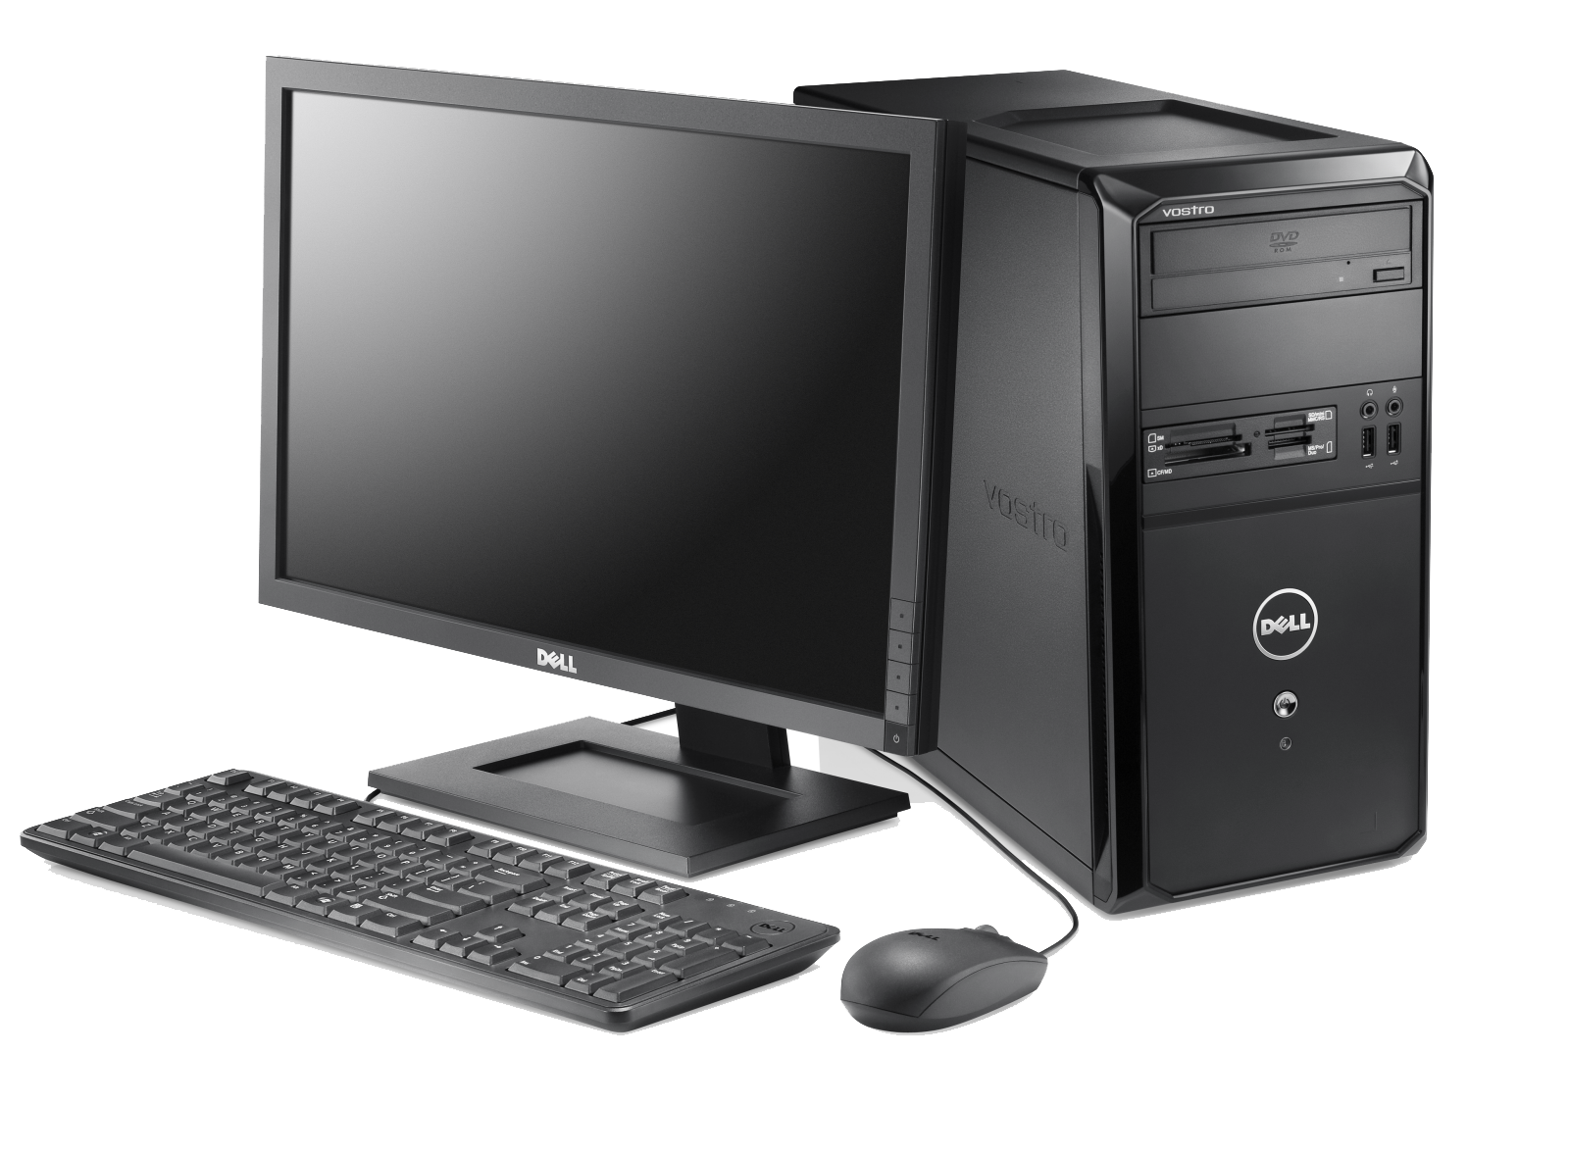
IO関連図：ログイン
アカウントマスタ
ユーザー入力
送信リクエスト
データベース
ログイン結果

Slide 2
IO関連図：ログイン
アカウントマスタ
ユーザー入力
送信リクエスト
データベース
ログイン結果

